Slide 1
TwoLegFlexible

Slide 2
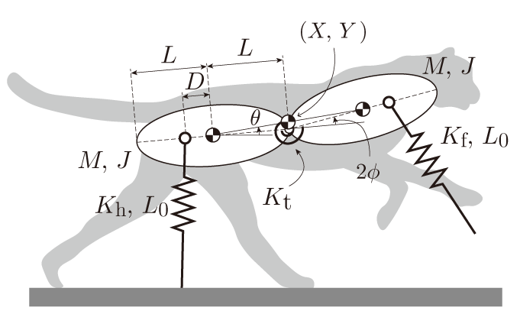



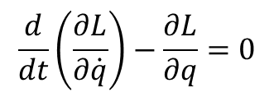
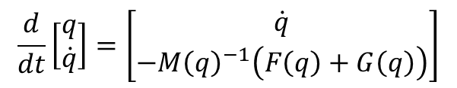
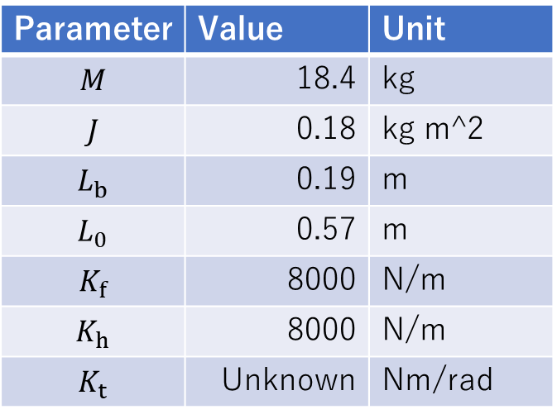
モデル
運動方程式はラグランジアンから導く
$$T=$$
$$U=$$
$$L=T−U$$
前後胴体は良い対称性を示すので，
重さ長さのパラメータは前後で同じ値にしておく
$$\frac{d}{dt}\left(\frac{∂L}{∂\dot{q}}\right)−\frac{∂L}{∂q}=0$$
Parameter | Value | Unit
$$M$$ | 18.4 | kg
$$J$$ | 0.18 | kg m^2
$$L_{b}$$ | 0.19 | m
$$L_{0}$$ | 0.57 | m
$$K_{f}$$ | 8000 | N/m
$$K_{h}$$ | 8000 | N/m
$$K_{t}$$ | Unknown | Nm/rad
$$\frac{d}{dt}\left[\begin{aligned}q \\ \dot{q}\end{aligned}\right]=\left[\begin{aligned}\dot{q} \\ −{M\left(q\right)}^{−1}\left(F\left(q\right)+G\left(q\right)\right)\end{aligned}\right]$$
あとから非対称にできるように
別パラメータにしておく
計測から決定するのは困難なので，
いろいろな値で計算を行ってみる

Slide 3
モデルに必要とされる基本的な機能は，TwoLeg.mクラスに実装されている
プロパティ
物理パラメータ全般
ODE45の精度パラメータ
計算結果を保存しておく配列(*out)
メソッド
init() 計算結果を保存しておく配列の中身をリセット．
bound(q_initial, u) 初期値と入力（脚のTD角度）を与えると，１周期の運動を行う．
plot(saveflag) bound()の結果をプロットする．状態量の時間変化・足の長さ・足の角度・エネルギー遷移
anime(speed, saveflag) bound()の結果を動画にする．speedが1倍なら実時間でビデオを再生．

Slide 4
boundメソッドの詳細
引数；初期状態量と接地脚角度
初期値から順番に数値積分を行い，１周期のバウンド歩容をさせる．
定義：初期値はFlightとして，前肢・後肢が順番に関わらずそれぞれ1回のStanceを経て， 再びFlightに戻るような運動を１周期とする．

Slide 5
4つのフェーズを切り替える
フラグeveflgによって，今どのフェーズにいるのか判別できる．
各フェーズの終端条件はevent関数で管理されている．
Accumulate関数内で，発生したeventによって次のフェーズが何になるか判断し，eveflgを更新
1. Flight
Hind leg TD
Hind leg LO
Fore & Hind TD
Hind leg LO
Fore leg TD
2. Hind leg stance
Fore TD & Hind LO
4. Fore leg stance
Hind TD & Fore LO
Fore leg LO
Hind leg TD
Fore & Hind LO
Fore leg TD
3. Double leg stance
Hind leg LO

Slide 6











周期解の探索
2回のflight phaseと2回のstance phaseを経て1周期の運動とする．
状態変数
$${\left[q,\dot{q}\right]}^{⊤}={\left[x y θ φ \dot{x} \dot{y} \dot{θ} \dot{φ}\right]}^{⊤}∈ℝ^{8}$$
ポアンカレ断面：Apex height ($\dot{y}=0$ in flight phase)
シンメトリーな歩容を仮定
$γ_{f}^{LO}=−γ_{h}^{TD}$, $γ_{h}^{LO}=−γ_{f}^{TD}$
$$θ^{∗}=0$$
(全体として水平@ポアンカレ断面)
$${\dot{φ}}^{∗}=0$$
(最大まで曲がっている@ポアンカレ断面)
$x$は単調増加
以上から，ポアンカレ断面上で気にするべき状態変数$z$は
$$z={\left[y φ \dot{x} \dot{θ}\right]}^{⊤}$$
ポアンカレ写像$P(z,u)$を用いて，
$$z^{∗}=P(z^{∗},u^{∗})$$
を満たす$z^{∗}, u^{∗}$の組を数値的に探す
ただし，制御入力$uは$
$$u={\left[γ_{h}^{td} γ_{f}^{td}\right]}^{⊤}$$

Slide 7


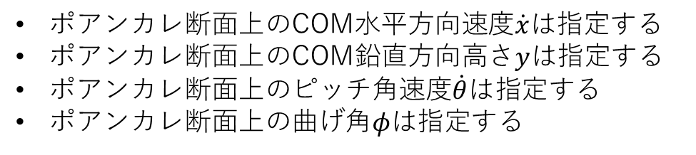
周期解の探索
$$z={\left[y φ \dot{x} \dot{θ}\right]}^{⊤}$$
$$u={\left[γ_{h}^{td} γ_{f}^{td}\right]}^{⊤}$$
を探索すると，探索次元が高すぎる
いくつかの状態変数をあらかじめ指定して，
探索次元をさらに削減する
ポアンカレ断面上のCOM水平方向速度$\dot{x}$は指定する
ポアンカレ断面上のCOM鉛直方向高さ$y$は指定する
ポアンカレ断面上のピッチ角速度$\dot{θ}$は指定する
ポアンカレ断面上の曲げ角$φ$は指定する
本研究は特にこの2変数に着目
状態変数$z$はすべて指定して探索を行うことにする
以上から，ポアンカレ断面上の探索対象となる変数は入力$u$のみとなり，
全部で2つの変数$γ_{h}^{td} γ_{f}^{td}$を探索すればよいことになる．

Slide 8













探索結果の整理
$$γ^{td}$$
$$φ=φ_{1}$$
$$γ_{h}^{td}$$
$$γ^{td}$$
$$γ_{f}^{td}$$
$$\dot{θ}$$
$$\dot{θ}$$
$$φ=φ_{2}$$
$$γ_{h}^{td}$$
$$φ$$
$$γ^{td}$$
$$γ_{f}^{td}$$
結果は最終的に
オレンジの曲面と青の曲面を形成する
$$\dot{θ}$$
・・・

Slide 9
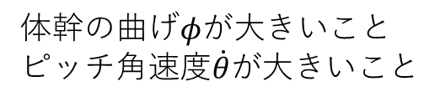
考察
見つかった固定点全てに対して，さまざまな指標を計算
安定性
床反力
移動エネルギー効率
体幹の曲げ$φ$が大きいこと
ピッチ角速度$\dot{θ}$が大きいこと
これらの間に，何かしらのトレードオフ関係が見えないか？
あるいは，チーターのパラメータを使うと， $\dot{θ}$が大きくなると不安定化するとかの傾向が見えないか？
チーターが体幹の曲げを大きく用いていて，ピッチ回転が小さいことの説明ができると嬉しい．
脚が受ける床反力は体幹の角速度を変化させる．
これまでの研究ではこれに着目することでいろいろと重要な性質が明らかになってきた．
今回も角速度変化に着目して説明ができると予想される．

